Slide 1
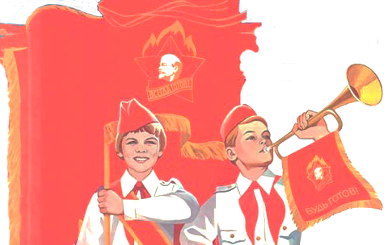
Салют,
Пионерия!

Slide 2
19 мая – день рождения пионерской организации имени В. И. Ленина
или День пионерии.
Этот день связан с датой создания пионерии – 19 мая 1922 г.,
когда на 2-й всероссийской конференции комсомола было принято решение о повсеместном создании пионерских отрядов.

Slide 3
Пионерская организация была создана для детей в возрасте от 9 до 14 лет.
21 января 1924 г. организации было присвоено имя В. И. Ленина,
а до этого она именовалась в честь Спартака. В 1926 году организация переименована во «Всесоюзную пионерскую организацию имени В.И. Ленина». Весной 1927 года был выпущен первый номер газеты «Пионерская правда», разработано Положение о символах, атрибутах и лозунгах.
Пионеры участвовали во всех значимых для страны событиях.
Они боролись с неграмотностью, помогали в борьбе
с детской беспризорностью, организовывали субботники.
В годы Великой Отечественной войны организовалось массовое тимуровское движение. Пионеры собирали средства в фонд обороны, работали
на предприятиях и на колхозных полях, помогали семьям фронтовиков, собирали лекарственные травы, металлолом, дежурили в госпиталях, помогали ухаживать за ранеными бойцами.
Многие подростки-пионеры сражались с врагом на фронте
и в партизанских отрядах.

Slide 4
АТРИБУТЫ
ПИОНЕРСКОЙ ОРГАНИЗАЦИИ
Красный галстук
Пионерский галстук был символом принадлежности к пионерской организации. Галстук пионера — частица революционного Красного знамени. Галстук создатели пионерии переняли
у мирового детского движения, правда,
у скаутов цвет мог различаться
в зависимости от страны
или организации.
Три конца галстука сим­волизировали нерушимую связь трёх по­колений: коммунистов, комсомольцев, и пионеров. Галстук завязывался специ­альным узлом
и его носил каждый пионер.

Slide 5
АТРИБУТЫ
ПИОНЕРСКОЙ ОРГАНИЗАЦИИ
Пионерский значок
Пионерский значок представляет собой изображение пятиконечной красной звезды (символ единства трудящихся пяти континентов) с профилем В.И. Ленина в центре, выше верхних лучей звезды пионерский костёр
с тремя языками пламени (символ единства поколений коммунистов — комсомольцев — пионеров). Значок пионеров — преемник символа скаутов.

Slide 6
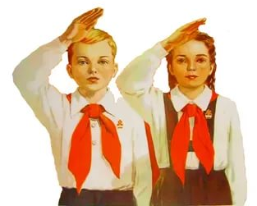
АТРИБУТЫ
ПИОНЕРСКОЙ ОРГАНИЗАЦИИ
Пионерский салют
Салют – приветствие пионеров. Поднимая согнутую под углом правую руку с плотно сжатыми пальцами над головой, пионер демонстрировал, что ставит общественные интересы выше личных.

Slide 7
АТРИБУТЫ
ПИОНЕРСКОЙ ОРГАНИЗАЦИИ
Пионерское знамя
Красное полот­нище, на котором были изображены пио­нерский значок и девиз
«К борьбе за дело Коммунистической партии Советского Союза будь готов!».
К главному знамени Всесоюзной пионерской организации были приколоты два ордена Ленина.

Slide 8
АТРИБУТЫ
ПИОНЕРСКОЙ ОРГАНИЗАЦИИ
Пионерский горн
Это нечто большее, чем просто музыкальный инструмент.
Его звуки – это особый призыв
к пио­нерам, к их единению,
к деятельности, направленной
на защиту Родины, слу­жению добру. Горн созывает ребят на сбор, линейку, приветствует вынос зна­мени.
Сигнал горна слышит и понимает каждый пионер.
Горнист отряда должен уметь выполнять
строевые приёмы с горном и подавать сигналы:
«Слушайте все», «Походный марш», «На линейку», «Тревога».

Slide 9
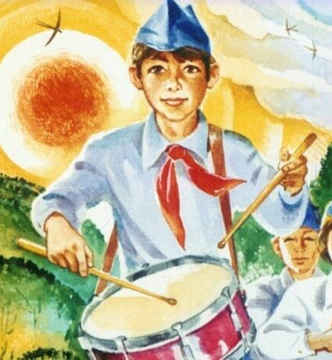
АТРИБУТЫ
ПИОНЕРСКОЙ ОРГАНИЗАЦИИ
Пионерский барабан
Барабан сопровождал строй во время походов, шествий, парадов.
Барабан­щик отряда должен был уметь выполнять строевые приемы, исполнять «Марш», «Дробь».

